Slide 1
一、拔一條河

Slide 2
本課的生字
痍
瘡
梁
拔

Slide 3
託
瀰
災
淵

Slide 4
撐
嶄
繭
攤

Slide 5
鞭
沸
鼎
凱

Slide 6
眶
盈

Slide 7
課文生字延伸詞語
拔
堅忍不拔
牢不可拔
出類拔萃

Slide 8
繭
作繭自縛
瘡痍
滿目瘡痍
千瘡百孔

Slide 9
沸
人聲鼎沸
沸沸揚揚
嶄
嶄露頭角

Slide 10
災
幸災樂禍
眶
熱淚盈眶
奪眶而出

Slide 11
鞭
快馬加鞭
鞭長莫及
鼎
一言九鼎

Slide 12
找出課文中的四字詞語
熱淚盈眶
人聲鼎沸
龍爭虎鬥
嶄露頭角
滿目瘡痍

Slide 13
本課的形近字
痍、姨、夷
瘡、愴、創
梁、粱、樑
拔、跋

Slide 14
沸、彿、拂、佛、狒
嶄、斬、塹
攤、灘、癱
託、托、奼

Slide 15
眶、框、誆、筐

Slide 16
本課的多音字
災難
克服困難、克難、難過
難

Slide 17
創造、創辦、開創
重創、創傷、創口
創

Slide 18
露出、露臉、露出馬腳
嶄露頭角、露水、透露
露

Slide 19
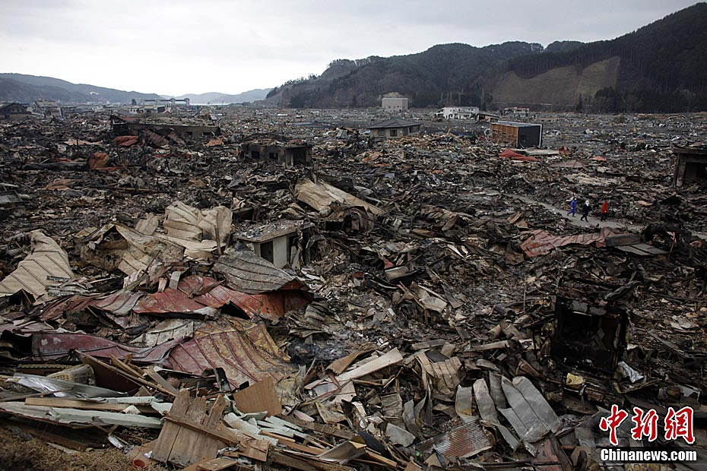
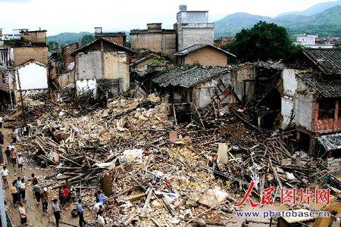
形式深究
字詞義練習
滿目瘡痍 比喻眼前看到的都是災禍的景象。
颱風侵襲過後，路樹倒塌，招牌掉落，房屋破損，那滿目瘡痍的景象真是令人怵目驚心。
例句:這場戰爭…..
依據圖片的意涵,猜出課文中的一個語詞？

Slide 20
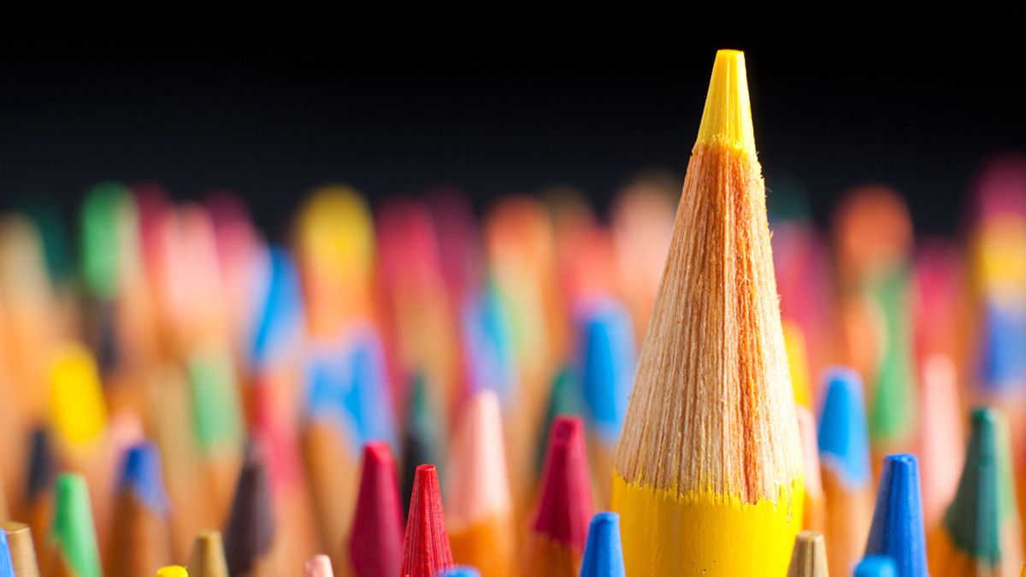
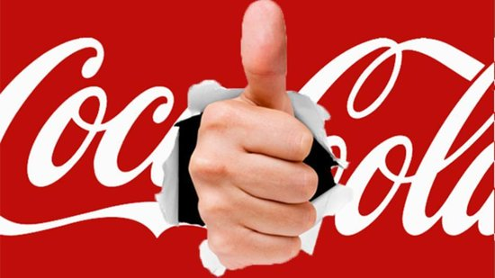
形式深究
字詞義練習
嶄露頭角 頭上的角已明顯地突出來了。 指初顯露優異的才能。
運動會時，他憑著迅雷不及掩耳的速度，在一百公尺比賽中嶄露頭角，勇奪冠軍。
例句:他從小就努力學習…..
依據圖片的意涵,猜出課文中的一個語詞？

Slide 21
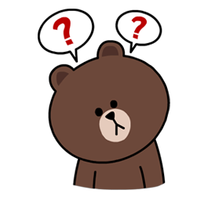
形式深究
字詞義練習
嶄露頭角
這個字的讀音怎麼念?
1.ㄌㄨˋ
2.ㄌㄡˋ
3.都可以
4.都不行

Slide 22
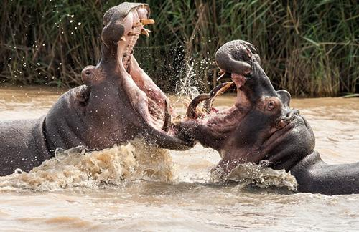
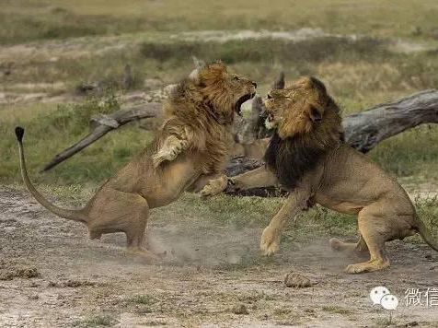
形式深究
字詞義練習
龍爭虎鬥 比喻相爭鬥時，勢均力敵的激烈局面。
這次的班際樂樂棒球比賽，各班的實力不相上下，想必將會經歷龍爭虎鬥的過程，才能分出勝負。
例句:在奧運會上，各國選手…..
依據圖片的意涵,猜出課文中的一個語詞？

Slide 23
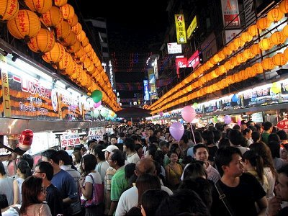
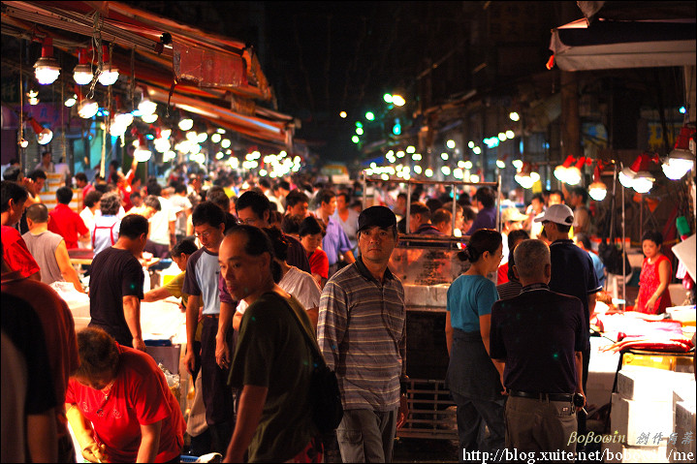
形式深究
字詞義練習
人聲鼎沸 形容人群的聲音吵吵嚷嚷，像煮開了鍋一樣。
每逢農曆過年，年貨大街上總是人聲鼎沸，非常熱鬧。
例句:蚵難週末前往基隆廟口…..
依據圖片的意涵,猜出課文中的一個語詞？

Slide 24
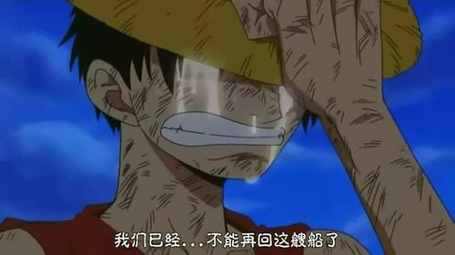
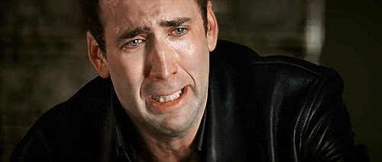
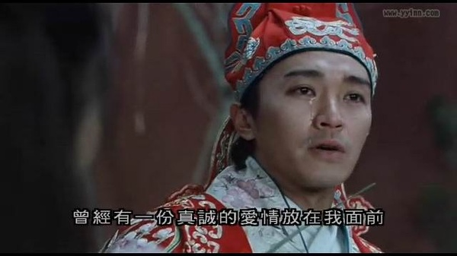
形式深究
字詞義練習
熱淚盈眶 因感情激動而使眼淚充滿了眼眶，形容感動至 極或非常悲傷。
這部電影的感人故事，搭配著動人的音樂，令每位觀眾熱淚盈眶，讚不絕口。
例句:看著沉默的船艦,魯夫…..
依據圖片的意涵,猜出課文中的一個語詞？

Slide 25
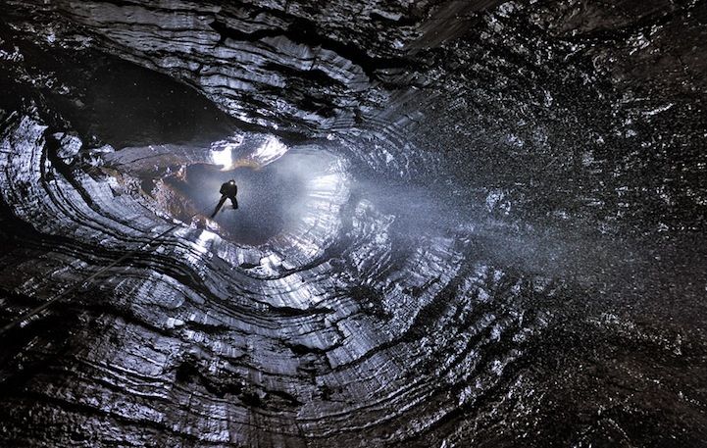
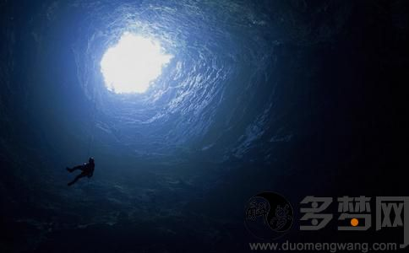
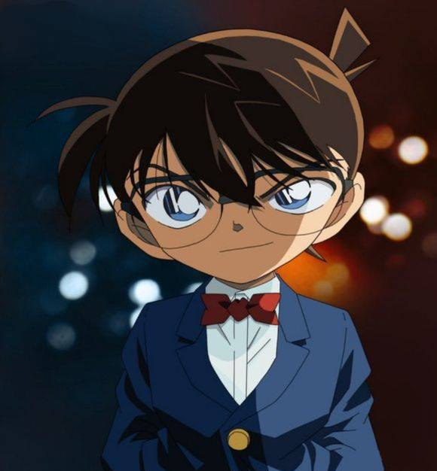
形式深究
字詞義練習
深淵 很深的水潭。比喻艱難的境地或痛苦。
即使面對萬丈深淵,，蚵難仍然勇敢前行，决不退缩。
例句:蚵難做任何事都小心翼翼…..
依據圖片的意涵,猜出課文中的一個語詞？

Slide 26
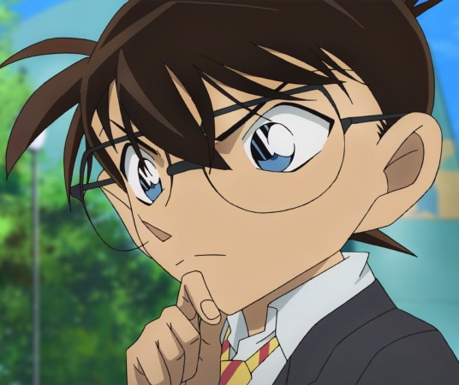
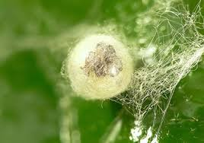
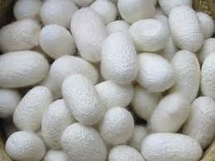
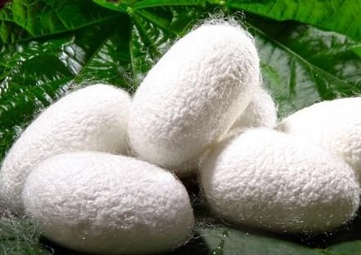
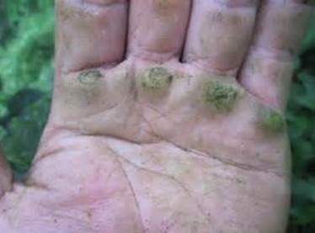
形式深究
字詞義練習
繭 1.蠶在變成蛹之前，吐絲結成白色或黃色的橢圓形物體。
2.手掌或腳掌等部因摩擦而生成的硬皮
例句:蚵難低下頭......
依據圖片的意涵,猜出課文中的一個語詞？

Slide 27
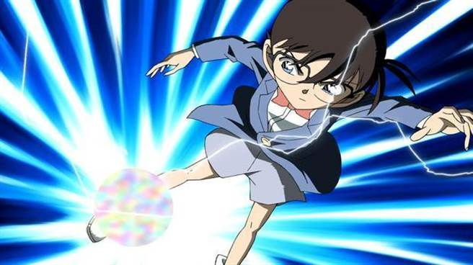
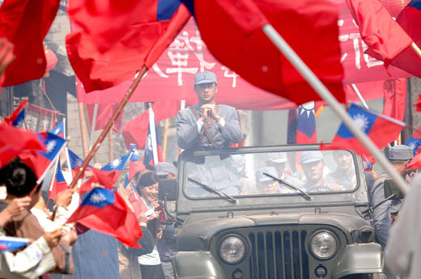
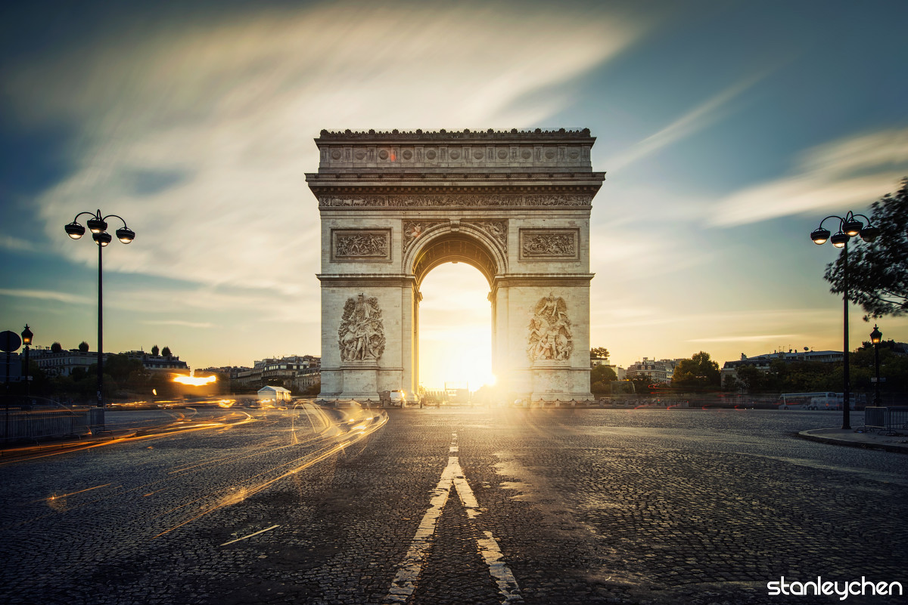
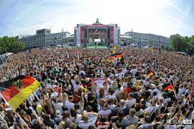
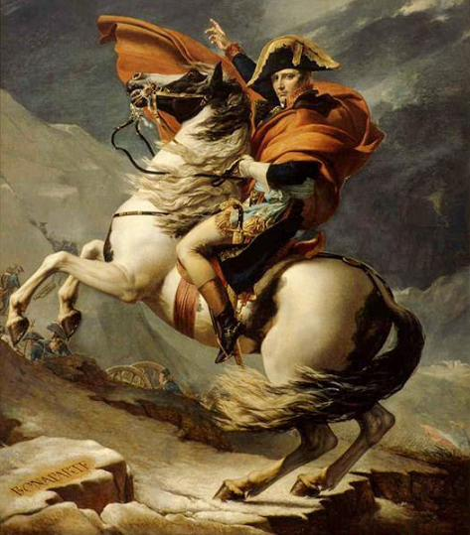
形式深究
字詞義練習
凱旋 打仗得勝後返回
例句:蚵難…..
巴黎凱旋門 法語：Arc de triomphe de l'Étoile， 即雄獅凱旋門，位於法國巴黎的
戴高樂廣場中央。 是拿破崙為紀念1805年 打敗俄奧聯軍的勝利， 於1806年下令修建而成的。
依據圖片的意涵,猜出課文中的一個語詞？

Slide 28
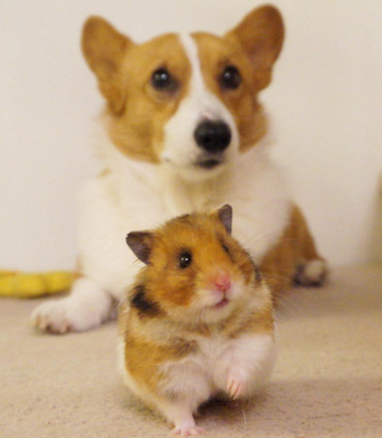
形式深究
超級比一比
拔河隊員彷彿戴上「隱形的手套」.
「帶上V.S.戴上」兩者有一樣嗎??
1.完全一樣
2.完全不一樣
3.差不多
4.有點一樣,有點不一樣
5.帶上.戴上 .俺分不清楚
帶上
隨身攜著、拿著。
如：「自帶乾糧」、 「帶著錢包」。
附帶、連帶、順便做。 如：「連說帶笑」、 「記得幫我帶口信！」 「出去時把門帶上。」
戴上
把東西附加在 頭、面、胸、臂等處。 如：「戴花」、「戴帽子」、 「戴眼鏡」。

Slide 29
形式深究
超級比一比
「創傷、重創、獨創、百孔千創」 四個語詞中,何者的讀音與其他不同??
1.創傷
2.重創
3.獨創
4.百孔千創
5.都一樣
讀作一聲
1.傷口、傷處。
如：「重創」、「創傷」、 「百孔千創」
2.膿瘡。通「瘡」。
讀作四聲
1.開始、開啟、製造、做。
如：「開創」、「首創」、「草創」
2.獨特的。 如：「創見」、「創意」、「創舉」

Slide 30
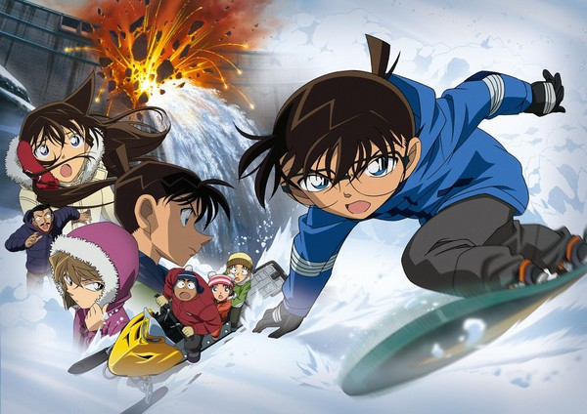
形式深究
超級比一比
下面句子中,哪個的成語使用不當?
經過二十多年的努力， 蚵難已經在國際偵 探界¹「嶄露頭角」 ， 成為傑出名偵探。 在侵略者的踐踏下， 看見原本²「人聲鼎沸」的
東京市區變得^{３}「人聲鼎沸」，
蚵難難不禁悲從中來， ^{４}「熱淚盈眶」的留下眼淚。

Slide 31
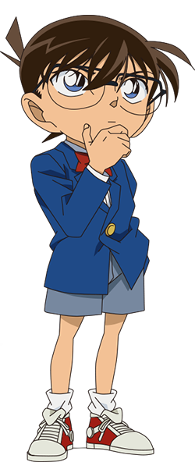
形式深究
超級比一比
下列文字中,有幾個錯別字？
高中生偵探工疼新一，因遭到灌藥導致身體縮小後，整個人彷彿陷入無助的深冤。還好此時能有阿蠣博士的協助，幫助工疼新一在重愴中，重新站立，並化身為蚵難。工疼新一與更多次在滿目 創遺的廢墟中，拯救了青梅竹馬的同班同 學茅蠣瀾。儘管低迷的氣氛使中迷漫著蚵 難身旁，是否能成功的瓦解黑暗組織，回 復工疼新一的身分，敬請拭目以待。 (p.s. 人名無誤
1.六個 2.五個 3.四個 4.三個

Slide 32
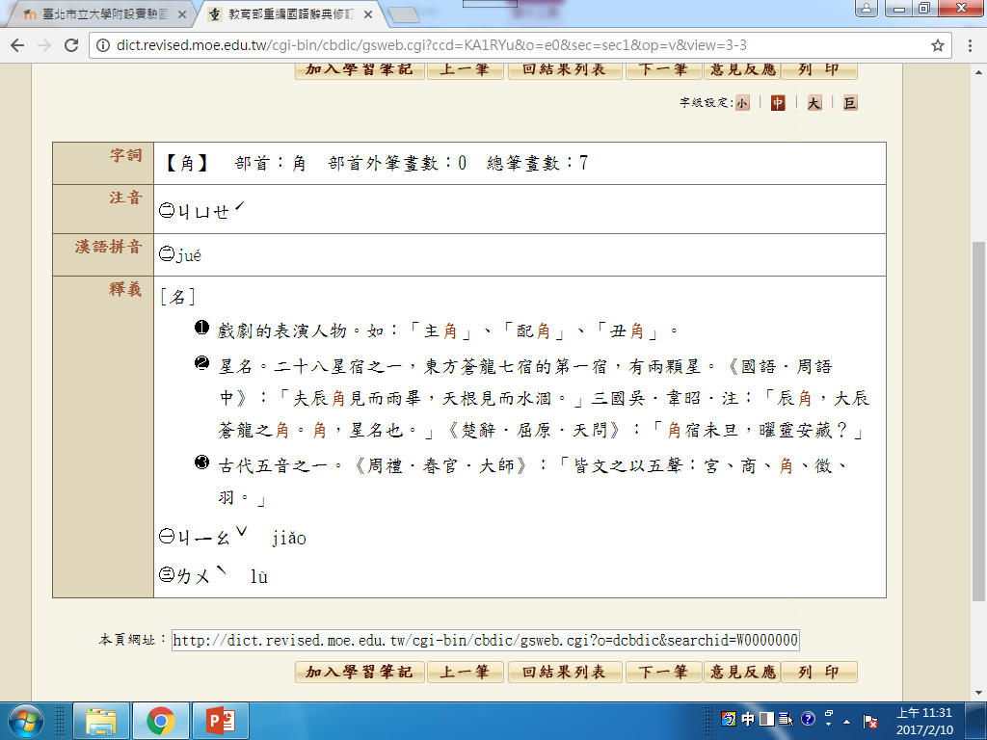
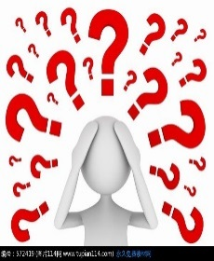
形式深究
字詞義練習
嶄露頭角
這個字的讀音怎麼念?
1.ㄐㄧㄠˇ
2.ㄐㄩㄝˊ
3.ㄌㄨˋ
4.ㄍㄚˋ
←教育部讀音
課本標示讀音→

